Slide 1
Параллельное и последовательное соединение проводников

Slide 2
Последовательно соединение
Iобщ. = I1 = I2
Uобщ. = U1 + U2
Rобщ. = R1 + R2
R1
R2
A
v
v
v

Slide 3
Параллельное соединение
1. Iобщ. = I1 + I2
2. Uобщ. = U1 + U2
3.
A
R1
А
R2
А
v

Slide 4
Заполните таблицу
Пункт плана | Сила тока | Напряжение | Сопротивление
Обозначение
Единица измерения
Прибор для измерения
Как включается прибор в цепь?

Slide 5
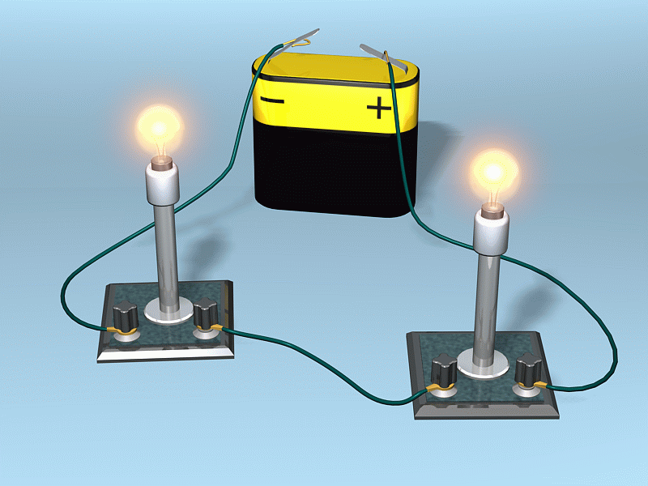
Как соединены лампочки?

Slide 6
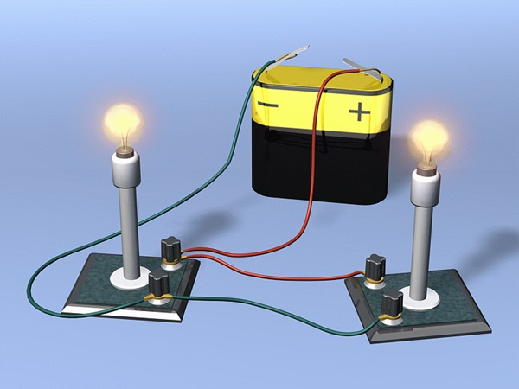
Как соединены лампочки?

Slide 7
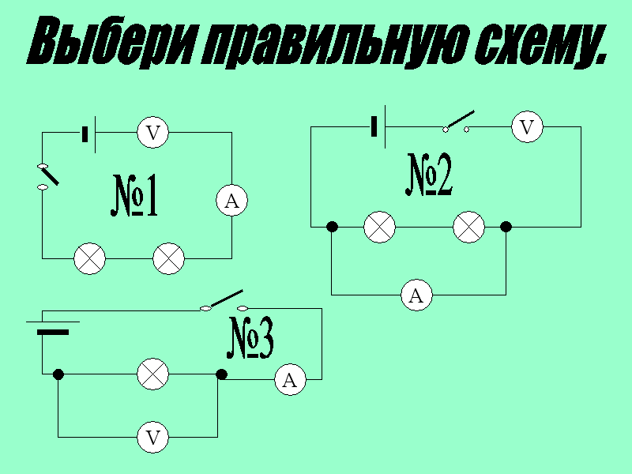
Задание № 1

Slide 8
Практическое задание №1
1.Начертите схему электрической цепи, состоящей из источника тока, ключа, двух лампочек, соединенных последовательно.
2.Соберите цепь по схеме.
3. Измерьте напряжение на лампочках.
4. Запишите U1 = , U2 = , Uобщ. =
5. Выполните проверку Uобщ. = U1 + U1
6. Вывод (устно)

Slide 9
Практическое задание № 2
1.Соберите электрическую цепь, состоящую из источника тока, ключа, двух лампочек.
2.Соедините лампочки параллельно.
3. Измерьте напряжение на лампочках.
4. Запишите.U1 = , U2 = , Uобщ. =
5. Выполните проверку U1 = U2 = Uобщ.
5. Вывод (устно)

Slide 10
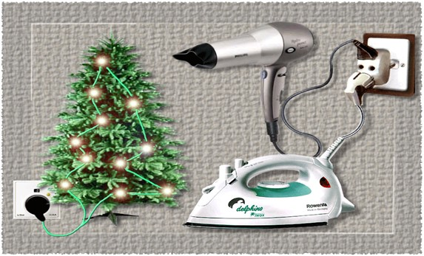
Примеры соединения проводников в быту.

Slide 11
С какой целью бытовые приборы соединены между собой параллельно?
Презентация

Slide 12
Практическое задание № 3
На плане первого этажа начертите схему электрической проводки деревянного дома.

Slide 13
Подведем итоги урока.
Повторили
Проверили
Узнали

Slide 14
Всем спасибо!

